Slide 1
Nové možnosti rozvoje vzdělávání na Technické univerzitě v Liberci
Specifický cíl A2: Rozvoj v oblasti distanční výuky, online výuky a blended learning
NPO_TUL_MSMT-16598/2022
Testování studentů on-line
KPS/US2: Úvod do stavitelství 2
Ing. Jana Košťálová, Ph.D.

Slide 2
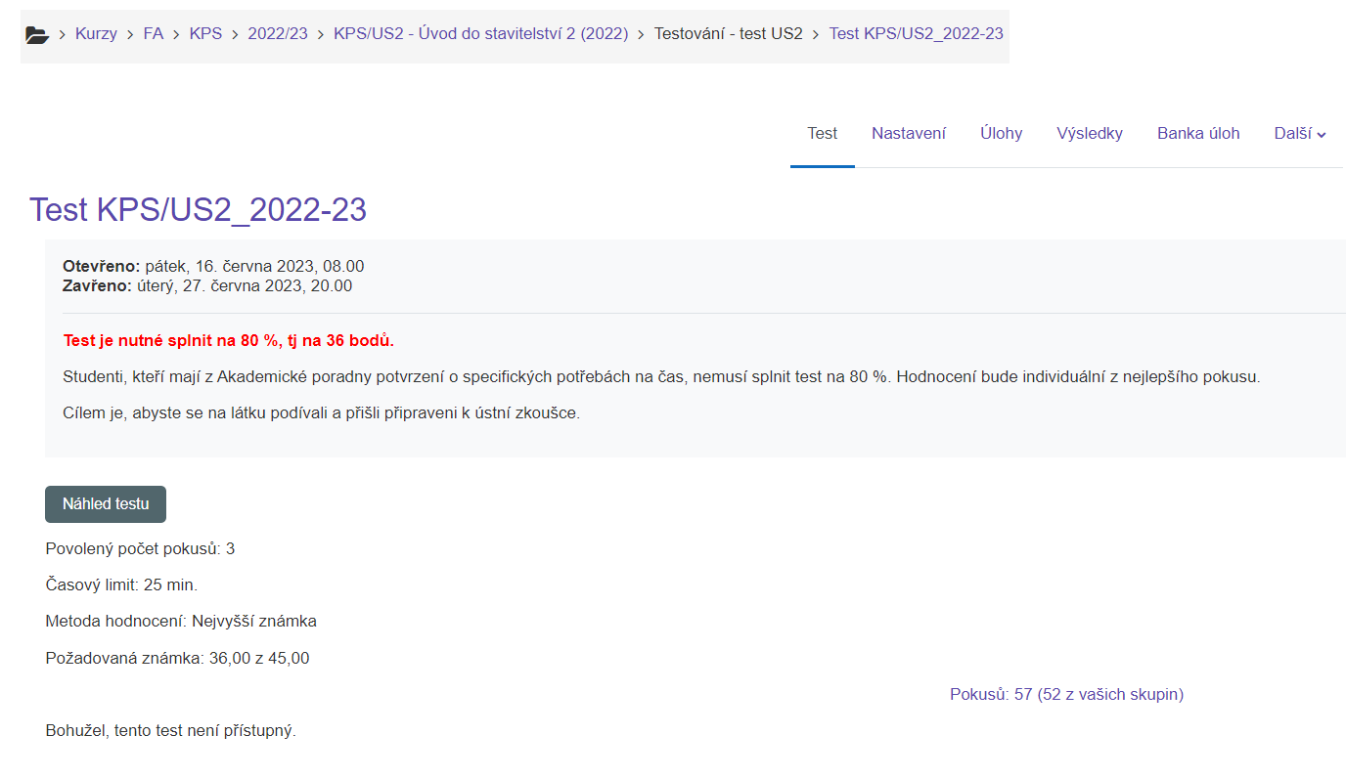
Závěrečný test je složen z otázek US1 a US2

Slide 3
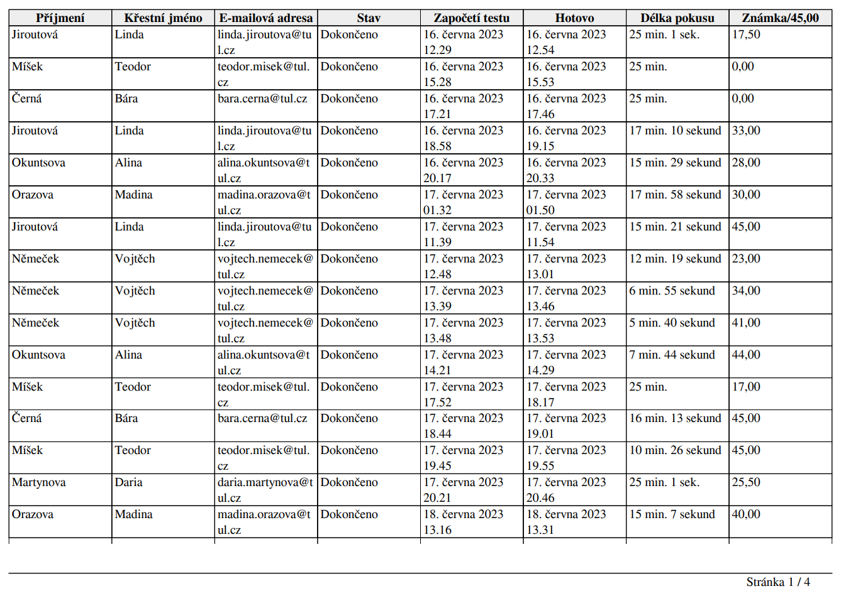

Slide 4
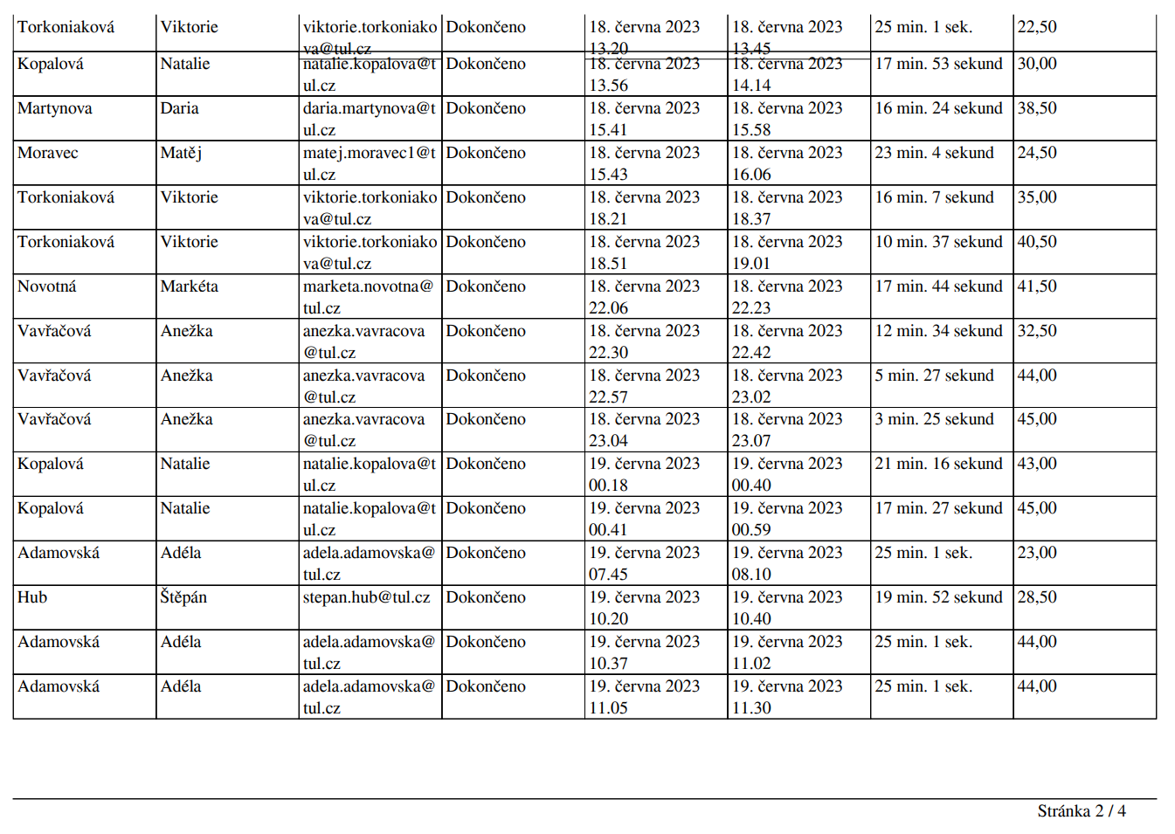

Slide 5
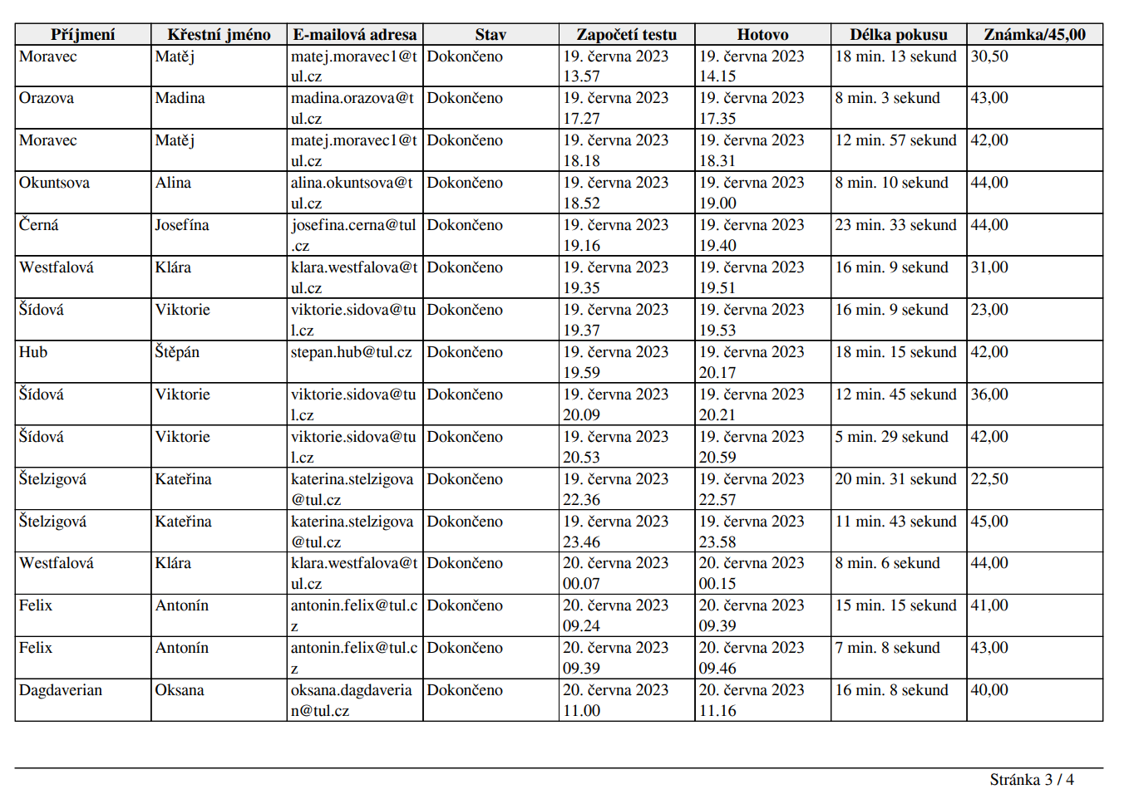

Slide 6
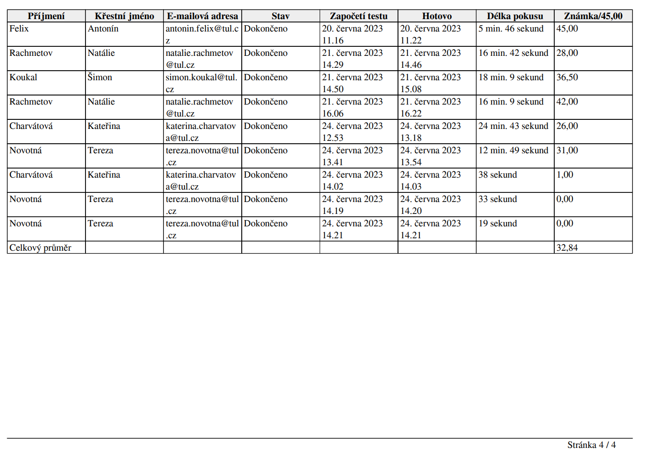

Slide 7
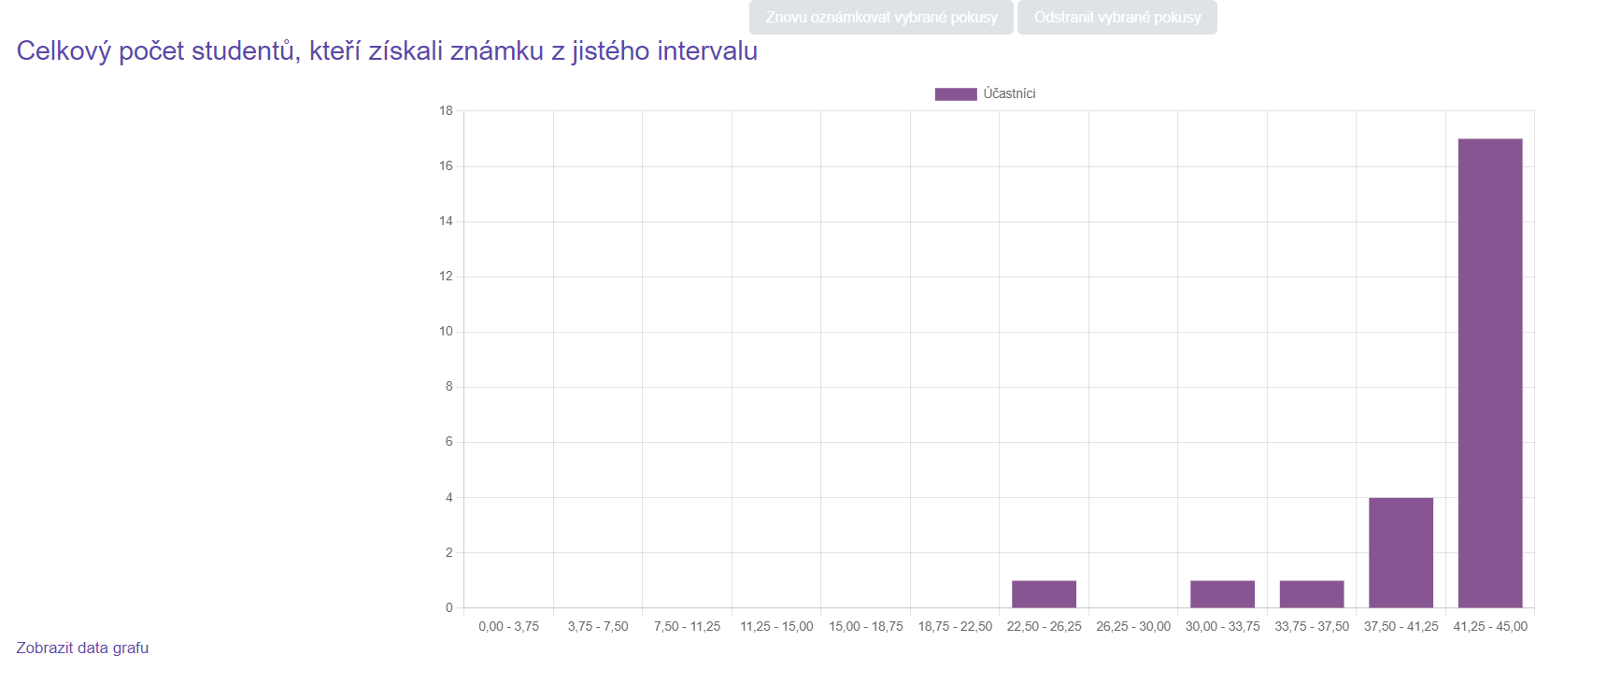

Slide 8
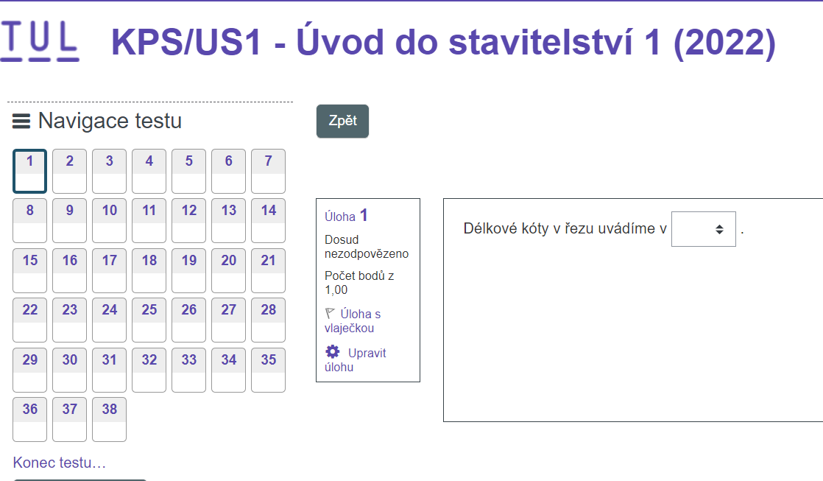
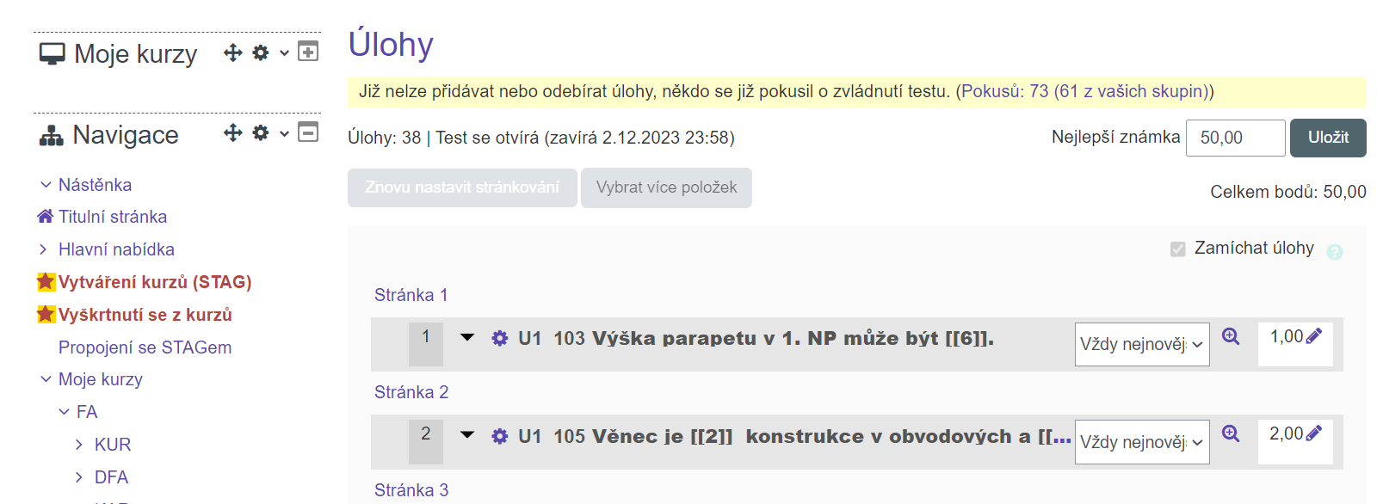

Slide 11
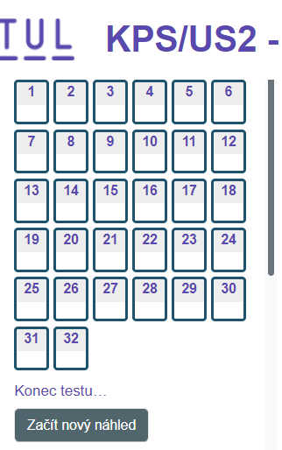
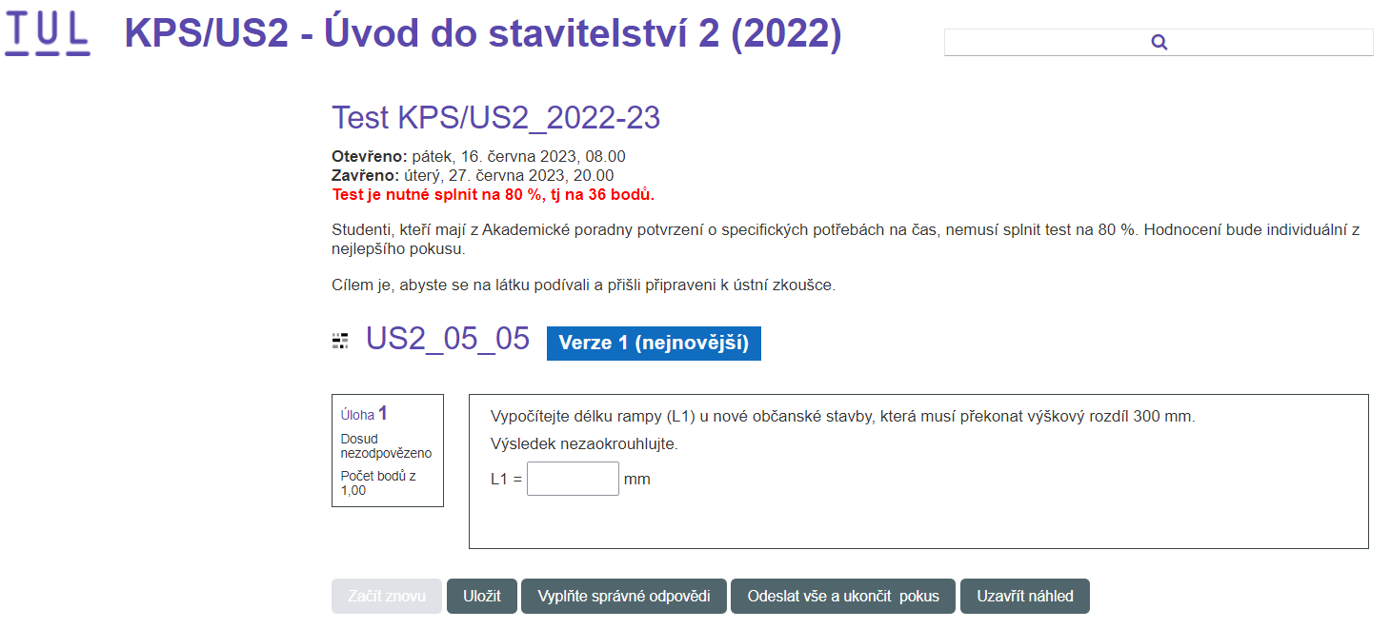

Slide 12
